Slide 1
Aufgabe zum Bibertest
Titel der Aufgabenstellung:
Husch in
den Busch

Slide 2
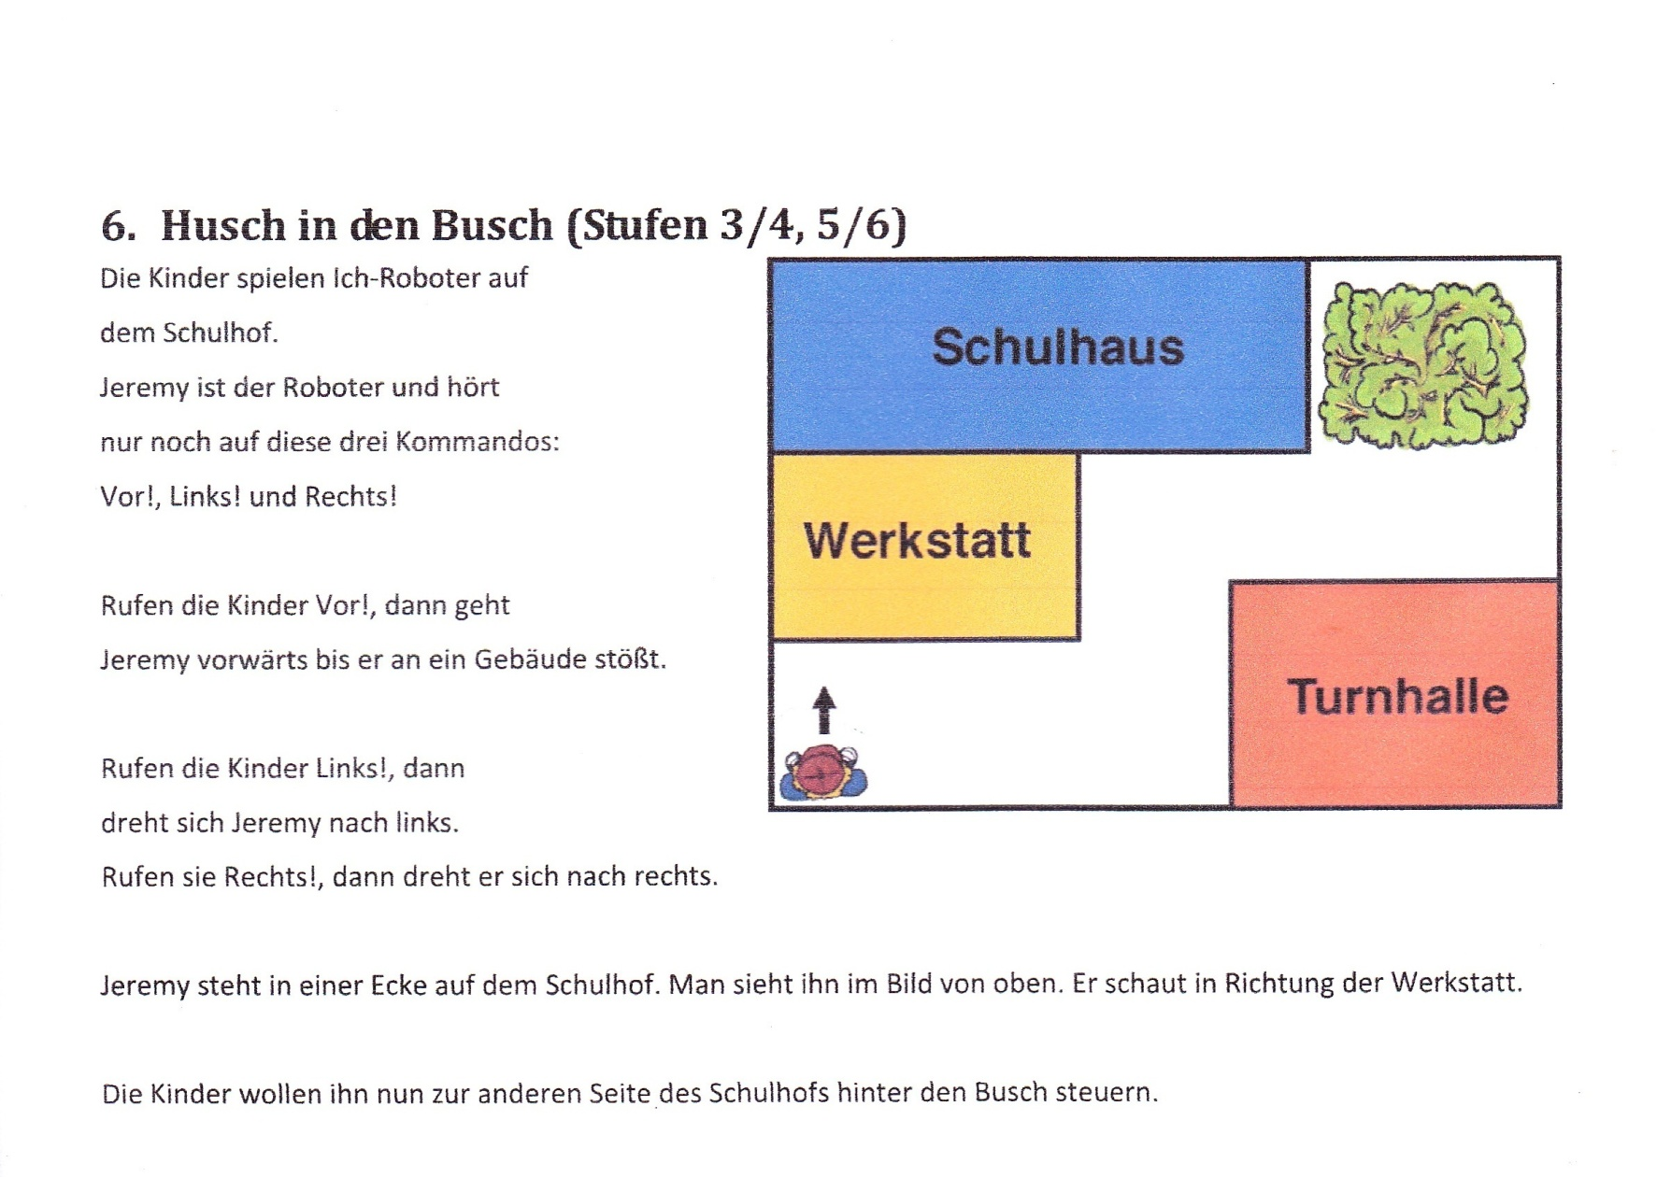
Aufgabenstellung

Slide 3
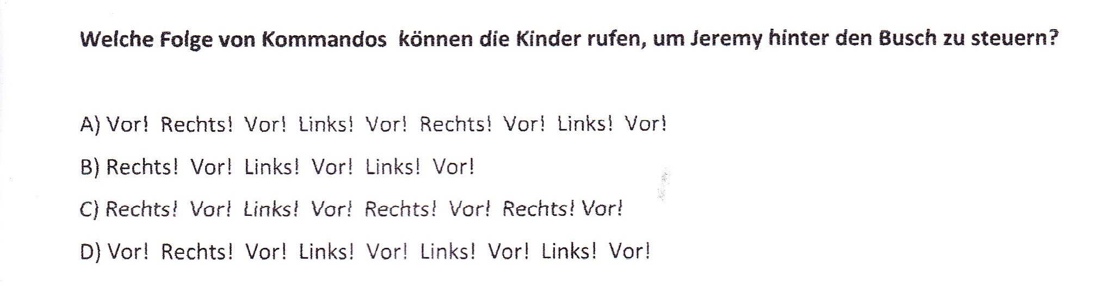
Fragestellung

Slide 4
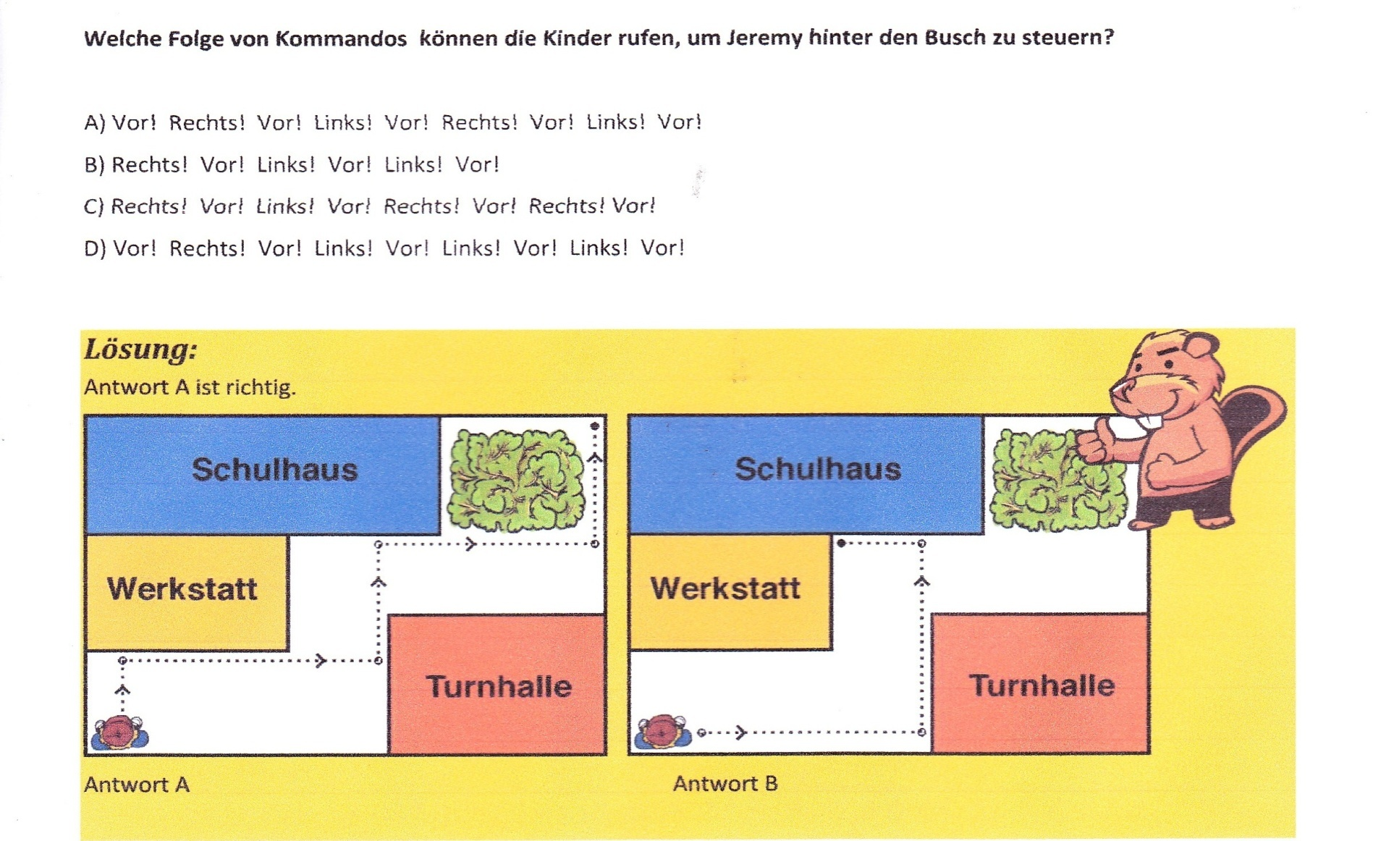
Antwort

Slide 5
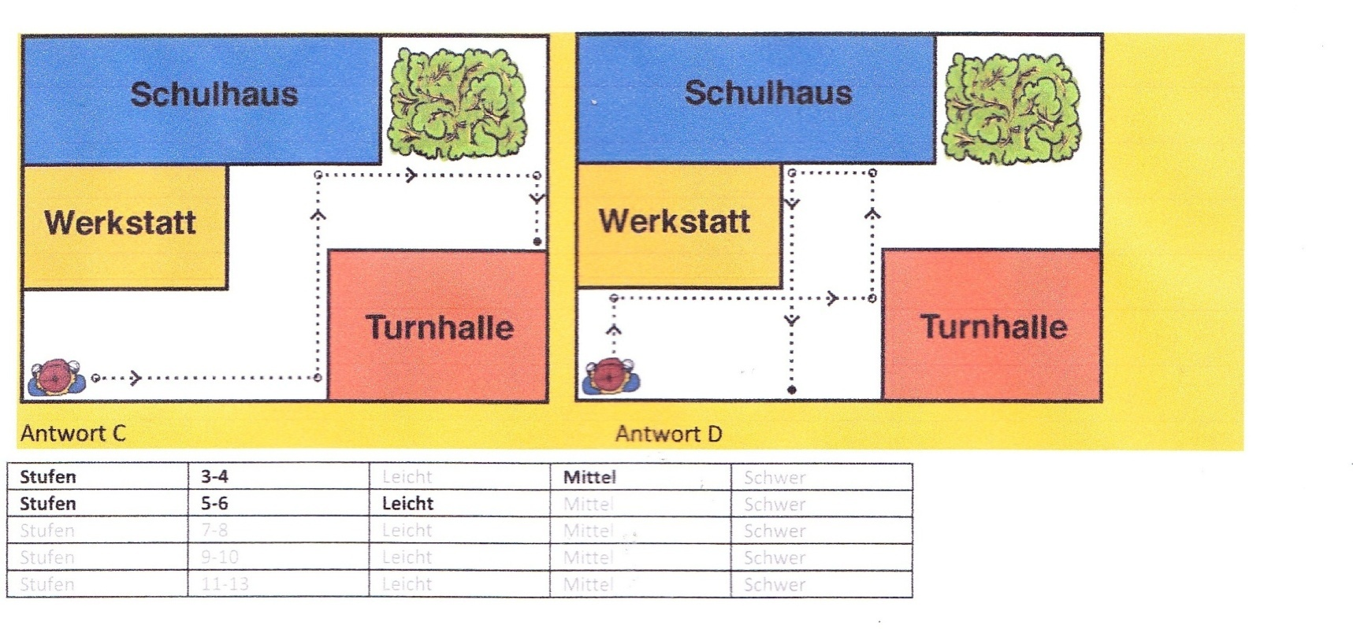

Slide 6
Informatikbezug
Die Aufgabe handelt von der Steuerung von Robotern. Die Kommandos, die ein Roboter befolgen kann, sind seine
Programmiersprache. Aufeinanderfolgende Kommandos sind seine Programme.
Es gibt viele verschiedene Robotertypen: Zum Beispiel auf Rädern rollende, mit Propellern fliegende, auf einem Bein
hüpfende, auf mehreren Beinen laufende, im Wasser tauchende, im Weltraum herumdüsende. Manche haben Arme
und Greifer (Aktoren). Manche können mit Kameras sehen, mit Mikrophonen hören, mit Tastern fühlen (Sensoren).
Je vielseitiger die Sensorik und die Aktorik eines Robotertyps sind, desto vielseitiger ist seine Programmiersprache.

